Slide 1
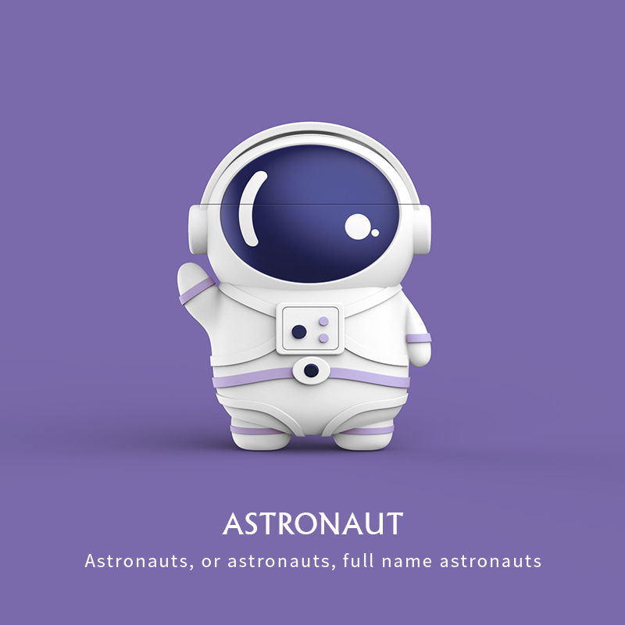
产品名称
宇航员卡通耳机
佣金
28%
直播规格
耳机+卡通壳+影视卡组合
库存
10万
日常价格
39.9
直播价格
27.7
卖点：
1.人体工程半入耳设计，贴合耳廓 减轻佩戴带来的累赘感，HiFi音质细腻动听，智能触控 便捷操作。
2.宇航员外套造型 趣味独特，小巧可爱 方便携带，硅胶材质 好看有趣 同时保护耳机仓。
3.不挑手机型号 有蓝牙就能连，赠送一年影视卡
图片区
发货时间：48小时
发货地：广东
快递名称：三通一达
不发货地区：偏远地区港澳台

Slide 2
产品名称
紫兔卡通耳机
佣金
28%
直播规格
耳机+卡通壳+影视卡组合
库存
10万
日常价格
39.9
直播价格
27.7
卖点：
1.人体工程半入耳设计，贴合耳廓 减轻佩戴带来的累赘感，HiFi音质细腻动听，智能触控 便捷操作。
2.超萌紫兔外套造型 趣味独特，小巧可爱 方便携带，硅胶材质 好看有趣 同时保护耳机仓。
3.不挑手机型号 有蓝牙就能连，赠送一年影视卡
图片区
发货时间：48小时
发货地：广东
快递名称：三通一达
不发货地区：偏远地区港澳台

Slide 3
产品名称
迪士尼正版授权耳机
佣金
30%
直播规格
耳机+影视卡组合
库存
10万
日常价格
69.9
直播价格
39.9
卖点：
产品卖点
1.有颜值：超人气迪士尼经典角色米奇、米妮、唐老鸭和人气爆棚的草莓熊外观配色可选，相信没有哪个女生能抗拒，外形小巧
2.高性价：别家49.9、59.9、99都卖，我们39.9元半张毛爷爷都不要，即可入手迪士尼正版授权耳机，高质量主播必选，低价好品质
3.使用感受：耳机佩戴轻巧，入耳舒适无感，搭配磁吸充电仓，一天使用无压力，小巧可爱方便携带，适用春游、运动等生活场景
图片区
发货时间：48小时
发货地：广东
快递名称：三通一达
不发货地区：偏远地区港澳台

